Slide 1






ELLIOTT
Le 11 avril 2023
L’art de remonter dans le temps
NATHAN WILCKÉ
Technical Leader Factory Branch | Elliott
Le temps ne s'arrête jamais, mais les tables temporelles vous aident à mieux le gérer !
Notes:
Bonjour à tous, je m'appelle Nathan Wilcké, et je suis le leader technique de la Factory chez Elliott, une société spécialisée dans le conseil et le développement informatique axé sur les technologies Microsoft. Mon expertise s'étend aux domaines tels que .NET, SQL Server et Azure.
Avant de commencer, j'aimerais en savoir un peu plus sur vous. Pourriez-vous s'il vous plaît partager avec moi :
Votre domaine d'activité ?
En quelle année êtes-vous?
Et si vous avez déjà travaillé avec les tables temporelles, .NET et Entity Framework ?

Slide 2





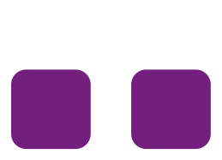
Introduction
Vue d'ensemble
Implémentation et utilisation
Voici un aperçu de ce que vous allez découvrir au cours de cette présentation.
Cas d'utilisation
Avantages et inconvénients
Conclusion
Notes:
Implémentation et utilisation
Cas concret
Avantages et inconvénients
Conclusion
Avant d'entrer dans le vif du sujet, est-ce que quelqu'un d'entre vous sait ce qu'est une table temporelle ?

Slide 3

C'est quoi ?
Type de tables dans le serveur SQL qui suivent les modifications au fil du temps.
Deux colonnes supplémentaires - heure de début et heure de fin.
Conserve l'historique complet des modifications.
Notes:
- Type de table spécifique dans SQL Server qui permet de suivre les modifications effectuées sur une table au fil tu temps
- Deux colonnes supplémentaires:
PeriodStart
PeriodEnd
Permet de connaitre la période durant laquelle une données est ou a été valide
- Conserve l'historique complet des modifications faites dans une table lors des différents évènements pouvant y avoir lieu
? Dans quel cas pensez-vous utile d'utiliser des tables temporelles ?

Slide 4

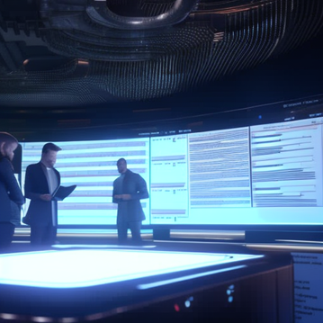

Pourquoi les utiliser ?
Les principales fonctionnalités
HISTORISATION
AUDITABILITÉ
RECONSTITUTION
Conservation de l'historique des données dans le temps.
Traçabilité des modifications effectuées sur les données.
Possibilité de reconstituer l'état d'une donnée à un moment donné.
Notes:
- Historisation
- Audibilité/Traçabilité
- Reconstitution
- Analyse de tendances
- Gestion de versions
- Conformité règlementaire
...
En résumé, les tables temporelles sont un outil précieux pour gérer l'évolution des données dans le temps, assurer la traçabilité des modifications et améliorer la qualité des informations stockées dans les systèmes d'information.

Slide 5
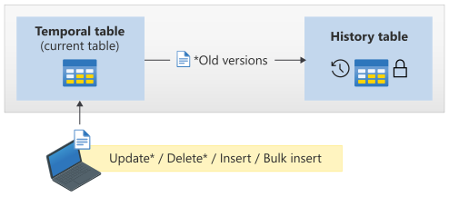
... et comment ça marche ?
Notes:
Lorsque vous modifiez les données de la table principale (INSERT, UPDATE, DELETE), SQL Server met automatiquement à jour la table d'historique liée avec les anciennes versions des lignes modifiées. Chaque ligne de la table d'historique contient un horodatage de début et de fin, indiquant quand cette version de la ligne était active dans la table principale.

Slide 6
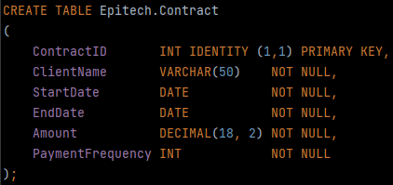
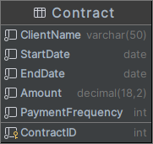
Implémentation SQL
Notes:
Est-ce que vous savez comment implémenter une table temporelle que SQL ?

Slide 7
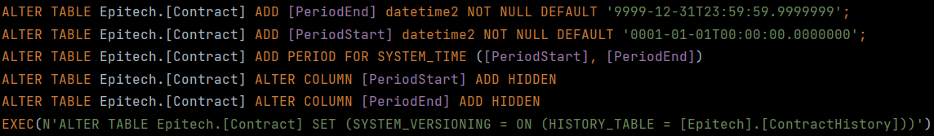
Implémentation SQL
Notes:
Ajout des colonnes d'horodatage permettant le suivi dans le temps des modifications apportés aux données

Slide 8
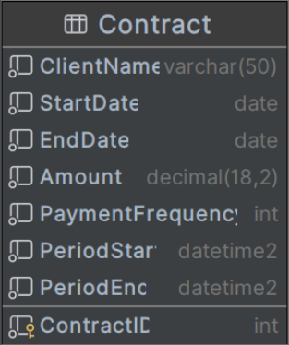
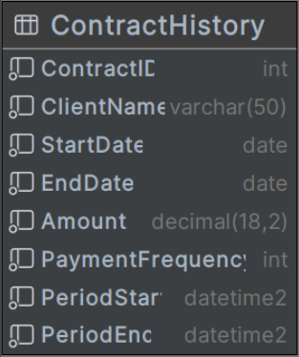
Résultat SQL

Slide 9

Récupération des données
Notes:
Est-ce que vous savez comment récupérer des données d'une table temporelle ?

Slide 10
Récupération des données
01
02
03
04
05
CONTAINED IN
AS OF
FROM-TO
ALL
BETWEEN
Notes:
L'opérateur AS OF permet de récupérer les données telles qu'elles étaient à un instant précis. Cela vous donne la possibilité d'accéder à la version des données à un moment donné dans le passé.

Slide 11
Récupération des données
01
02
03
04
05
CONTAINED IN
AS OF
FROM-TO
ALL
BETWEEN
Notes:
FROM TO : Cette clause récupère les lignes qui étaient actives à un moment quelconque dans la plage de temps spécifiée. Elle inclut les lignes qui ont commencé avant la plage et se sont terminées après la plage. La plage est fermée au début et ouverte à la fin. En d'autres termes, elle inclut l'heure de début mais exclut l'heure de fin.

Slide 12
Récupération des données
01
02
03
04
05
CONTAINED IN
AS OF
FROM-TO
ALL
BETWEEN
Notes:
ALL : L'opérateur ALL permet de récupérer toutes les versions des données, y compris l'historique des modifications. Cela vous permet de voir l'évolution des données au fil du temps.

Slide 13
Récupération des données
01
02
03
04
05
CONTAINED IN
AS OF
FROM-TO
ALL
BETWEEN
Notes:
BETWEEN : Cette clause récupère les lignes qui étaient actives à un moment quelconque dans la plage de temps spécifiée, tout comme la clause FROM TO. La différence est que la clause BETWEEN inclut à la fois l'heure de début et l'heure de fin de la plage, ce qui en fait un intervalle fermé.

Slide 14
Récupération des données
01
02
03
04
05
CONTAINED IN
AS OF
FROM-TO
ALL
BETWEEN
Notes:
CONTAINED IN : Cette opération est utilisée pour sélectionner des données dont la période temporelle est entièrement contenue dans une période spécifiée.
L'heure de début de la ligne doit être égale ou supérieure à l'heure de début spécifiée, et l'heure de fin de la ligne doit être inférieure ou égale à l'heure de fin spécifiée. En d'autres termes, les lignes qui ont commencé avant la plage ou se sont terminées après la plage sont exclues.

Slide 15
CONTAINED IN
AS OF
FROM-TO
ALL
BETWEEN
Je veux tous les contrats qui ont été signés à une date donnée. Quelle requête est la plus appropriée?

Slide 16
CONTAINED IN
AS OF
FROM-TO
ALL
BETWEEN
SELECT *
FROM Epitech.Contract
FOR SYSTEM_TIME
AS OF 'YYYY-MM-DD'
Notes:
AS OF

Slide 17
CONTAINED IN
AS OF
FROM-TO
ALL
BETWEEN
Je veux tous les contrats qui ont été signés entre une plage de dates données. Quelle requête est la plus appropriée?

Slide 18
CONTAINED IN
AS OF
FROM-TO
ALL
BETWEEN
SELECT *
FROM Epitech.Contract
FOR SYSTEM_TIME
CONTAINED IN ('YYYY-MM-DD', 'YYYY-MM-DD')
Notes:
CONTAINED IN

Slide 19

🦄
Entity Framework
Abstraction de la base de données
Productivité accrue
Prise en charge multiple
Flexibilité
ORM (Object-Relational Mapping)
Notes:
EF masque les détails complexes de la base de données en utilisant des objets de code pour représenter les données, ce qui rend le code plus lisible et plus facile à maintenir.
Simplifie les tâches de développement courantes, telles que la création de requêtes, la mise à jour de données et la gestion des transactions.
Cela évite aussi a un développeur de connaitre le domaine SQL entre autre ce qui simplifie l'intégration.
Prend en charge plusieurs sources de données, notamment SQL Server, Oracle, MySQL et plus encore
Offre une grande flexibilité en ce qui concerne la façon de mapper les objets de code aux données relationnelles

Slide 20


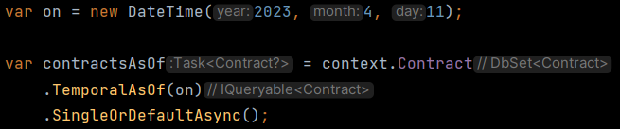
Exemples d'utilisation
Notes:
Ce code montre comment interroger une table temporelle en utilisant Entity Framework. Il définit d'abord une variable on qui contient une date spécifique, en l'occurrence le 11 avril 2023. Ensuite, il exécute une requête temporelle sur la table Contract pour récupérer les données à la date spécifiée.
La méthode .TemporalAsOf(on) est utilisée pour indiquer à Entity Framework de récupérer les données de la table temporelle à la date spécifiée par on. Enfin, la méthode .SingleOrDefaultAsync() est utilisée pour exécuter la requête de manière asynchrone et récupérer le premier élément correspondant, ou null si aucun élément n'est trouvé.

Slide 21
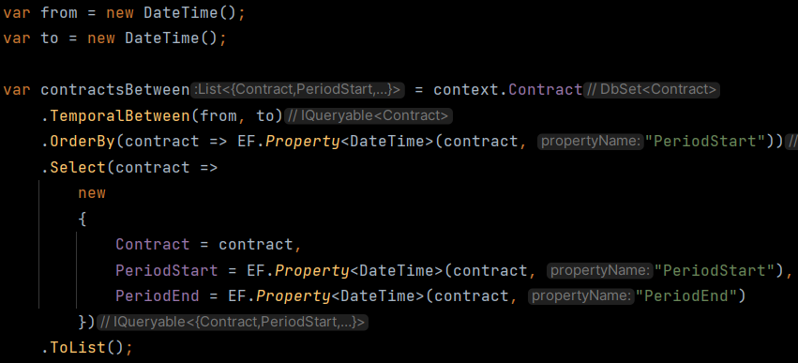
Exemples d'utilisation
Notes:
Ce code montre comment interroger une table temporelle en utilisant Entity Framework pour récupérer les données entre deux dates spécifiques. Il définit d'abord deux variables from et to qui représentent la période temporelle souhaitée.
Ensuite, il exécute une requête temporelle sur la table Contract pour récupérer les données entre les dates spécifiées par from et to en utilisant la méthode .TemporalBetween(from, to).
La requête est ensuite triée par la date de début de la période (PeriodStart) en utilisant la méthode .OrderBy(contract => EF.Property<DateTime>(contract, "PeriodStart")).
La méthode .Select() est utilisée pour projeter les résultats sous la forme d'objets anonymes contenant les informations suivantes :
L'objet Contract
La date de début de la période PeriodStart
La date de fin de la période PeriodEnd

Slide 22
Mon expérience:
Client bancaire
Perte de données
Difficultés à suivre les modifications
Gestion des procédures
Difficultés à trouver les anciennes versions
Besoin d'un système fiable et facile d'utilisation
Une procédure est un document interne servant à la gestion des méthodologies interne de la banque
Notes:
Expliquer Procedure.
Il nous fallait un système capable de pallier aux problèmes suivant:
Perte de données: Enregistrement et archivage insuffisant peut entraîner une perte importante d'informations.
Difficulté à suivre les modifications: Documentations insuffisantes peuvent rendre difficile le suivi des modifications.
Difficulté à retrouver les anciennes versions: Archivage et documentation insuffisants peuvent rendre difficile la recherche d'anciennes versions pour la conformité ou la résolution de problèmes.
Conflits de version: Plusieurs personnes travaillant sur les mêmes procédures peuvent causer des conflits de version difficiles à coordonner.
Erreurs de version: Archivage insuffisant peut entraîner des erreurs de version dans les procédures en cours d'exécution.

Slide 23
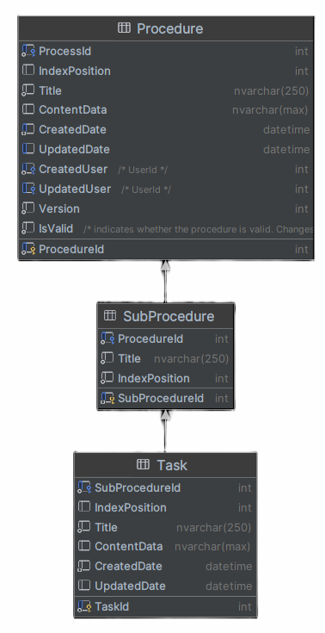
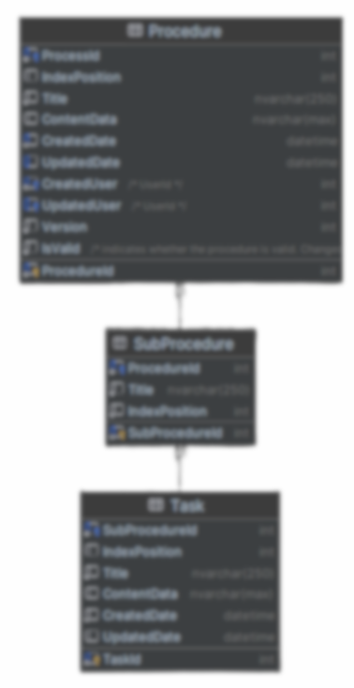
Mon expérience:
Client bancaire
Gestion des procédures
Mise en place de plusieurs tables temporelles reliées entre elles
Partitionnement des tables
Rétention des données pour une période de 12 mois
Notes:
Dans le cadre de mon projet chez un client, j'ai mis en œuvre une architecture efficace composée de trois tables pour stocker et versionner les données. Grâce à l'utilisation des tables temporelles, nous avons pu réaliser des jointures entre les tables, facilitant ainsi la gestion de l'historique pour les procédures, sous-procédures et tâches.
La mise en place des tables temporelles chez ce client a apporté de nombreux avantages, tels que :
Une gestion simplifiée des versions et des modifications des données.
Une meilleure prévention de la perte de données en permettant de restaurer les informations à un état antérieur.
Une rétention des données améliorée, offrant une traçabilité et un suivi précis des changements.
Cette expérience a démontré l'efficacité des tables temporelles pour répondre aux défis posés par la gestion de l'historique des données, tout en assurant la conformité et en optimisant les performances.

Slide 24
Bonnes pratiques
Convention de nommage cohérente
Tenir compte de l'impact sur les performances
Planifier la rétention des données
Envisager d'utiliser le partitionnement
Surveiller l'utilisation de l'espace disque
Notes:
Utiliser pour les bonnes raisons : Les tables temporelles sont particulièrement utiles pour suivre l'historique des données et pour les besoins d'audit. Assurez-vous que votre utilisation des tables temporelles répond à ces objectifs.
Prévoir les performances : Les tables temporelles peuvent augmenter la charge sur le système de stockage et les performances des requêtes. Évaluez l'impact potentiel sur les performances et ajustez la configuration de votre système en conséquence.
Conserver les index appropriés : Les index sont essentiels pour maintenir de bonnes performances lors de l'utilisation de tables temporelles. Assurez-vous de créer des index sur les colonnes les plus fréquemment utilisées dans les requêtes temporelles.
Utiliser des partitions : Les tables temporelles peuvent devenir très volumineuses avec le temps. L'utilisation de partitions peut aider à améliorer les performances des requêtes en stockant les données de manière plus organisée et en facilitant leur gestion.
Nettoyer régulièrement les données historiques : Conservez uniquement les données historiques nécessaires pour répondre aux besoins métier et réglementaires. Planifiez des tâches de nettoyage pour supprimer les données historiques inutiles et réduire la taille des tables temporelles.
Sécuriser l'accès : Limitez l'accès aux tables temporelles aux utilisateurs et applications qui en ont réellement besoin. Mettez en place des contrôles d'accès appropriés pour protéger la confidentialité et l'intégrité des données.

Slide 25
Points clefs
01
Traçabilité
02
Analyse de tendances
03
Restauration des données
04
Complexité accrue
05
Performance
Les tables temporelles contribuent à la conformité réglementaire en conservant un historique détaillé des données pour l'audit et la traçabilité.
06
Conformité réglementaire
Notes:
Les tables temporelles offrent un certain nombre d'avantages et de défis lorsqu'elles sont utilisées pour gérer les données dans les applications modernes. Les points clés à considérer sont les suivants:
Traçabilité : Les tables temporelles permettent de suivre et de conserver un historique complet des modifications apportées aux données, ce qui facilite la compréhension de l'évolution des données et la gestion des erreurs ou des conflits.
Analyse de tendances : Grâce à l'historique des modifications stocké dans les tables temporelles, il est possible d'analyser les tendances et les modèles de données pour identifier des opportunités d'amélioration ou anticiper des problèmes potentiels.
Restauration de données : Les tables temporelles offrent la possibilité de restaurer des données à un état antérieur en cas d'erreur, de suppression accidentelle ou de besoin spécifique, ce qui peut être précieux pour récupérer des données perdues ou corrompues.
Complexité accrue : L'utilisation des tables temporelles peut augmenter la complexité des requêtes et des modèles de données, ainsi que les besoins en termes de maintenance et de gestion des données.
Performance : Les tables temporelles peuvent avoir un impact sur les performances de la base de données, notamment en termes de stockage et de temps de requête. Il est important de bien optimiser les requêtes et d'évaluer les besoins en performances de l'application.
Conformité réglementaire : Les tables temporelles peuvent aider à répondre aux exigences d'audit et de conformité dans certaines industries en conservant un enregistrement détaillé de toutes les modifications effectuées sur les données.
En prenant en compte ces points clés, vous pouvez évaluer si les tables temporelles sont adaptées à votre application et aux besoins de votre entreprise, et déterminer comment les implémenter de manière efficace et optimisée.

Slide 26



Et vous ?
Envisagez-vous d'utiliser les tables temporelles dans votre projet ?
Notes:
Est-ce que vous envisagez d'utiliser cette fonctionnalité pour améliorer la gestion de l'historique des données et faciliter les analyses temporelles ? Si oui, j'aimerais connaître les raisons qui vous motivent. Si non, je serais également intéressé d'entendre vos préoccupations ou défis spécifiques qui vous empêchent de mettre en œuvre cette technologie. N'hésitez pas à partager vos idées et expériences, car cela pourrait nous aider à tous à mieux comprendre les avantages et les limitations des tables temporelles.

Slide 27
Merci
Vous avez des questions ? Nous avons les réponses !
Enfin... Peut-être
NATHAN WILCKÉ | ELLIOTT
Notes:
Je tiens à vous remercier pour votre attention et pour avoir assisté à cette présentation sur les tables temporelles dans Entity Framework et SQL Server. J'espère que les informations que j'ai partagées vous ont été utiles et vous ont donné un aperçu de la manière dont les tables temporelles peuvent améliorer la gestion de l'historique des données.
Maintenant, je suis ravi de répondre à toutes vos questions ou de discuter des points que vous souhaiteriez approfondir. N'hésitez pas à poser vos questions, partager vos expériences ou donner votre avis sur les tables temporelles et leur utilisation dans vos projets.

